Slide 1
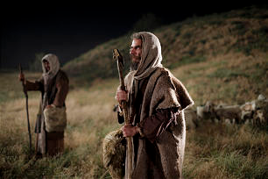
Il-ħajja ta’ ragħajja

Slide 2
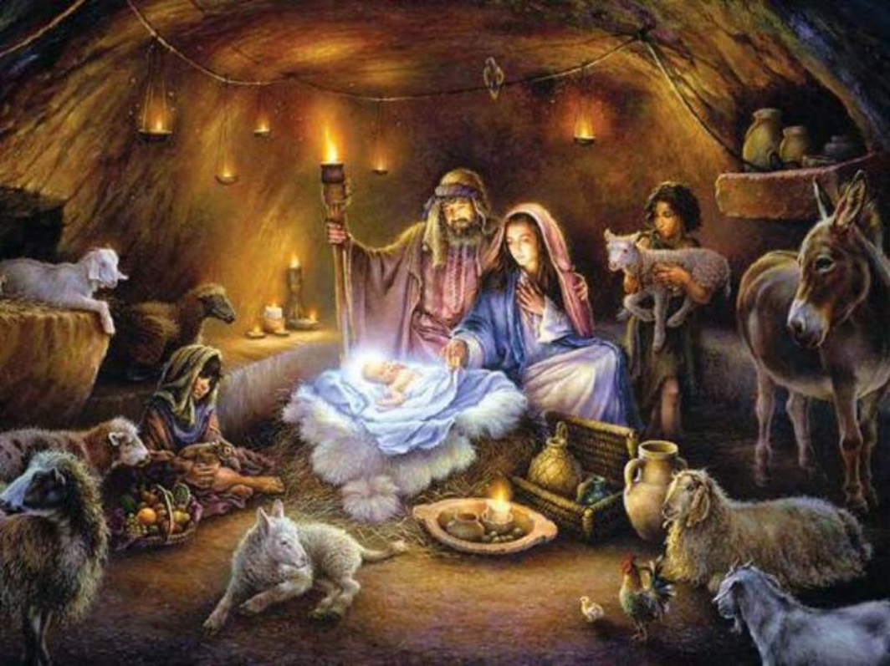
Ir-ragħajja kienu l-ewwel nies li raw lil Ġesù.

Slide 3
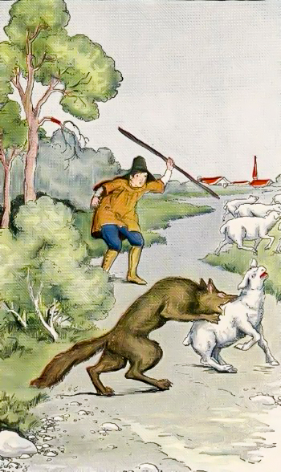
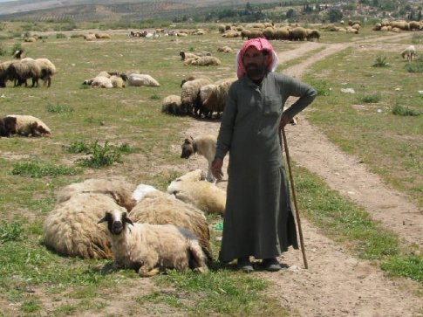
Ibatu biex iżommu n-nagħaġ ‘il bogħod mill-periklu.

Slide 4
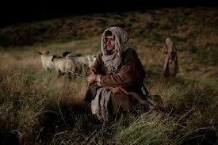
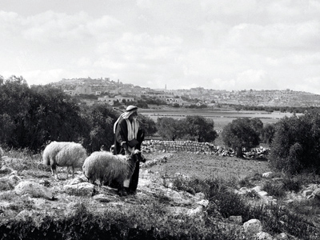
Kienu jorqdu barra biex jgħassu l-merħliet tagħhom.
Kienu nies sempliċi u bla skola

